Slide 1
Городской конкурс методических разработок в 2026 году по номинации «Внеурочное мероприятие» «Что такое совесть. Голос внутри нас» Кроникова Екатерина Александровна, учитель начальных классов, МБОУ СОШ №10 с углубленным изучением отдельных предметов города Сургута Ханты-Мансийского автономного округа – Югры

Slide 2



«Улыбнитесь соседу справа, улыбнитесь соседу слева. Передайте по кругу доброе рукопожатие».

Slide 3



Загадочная коробочка. Что в ней?

Slide 4
Совесть – это внутренний голос, который подсказывает, что правильно, а что нет.

Slide 5
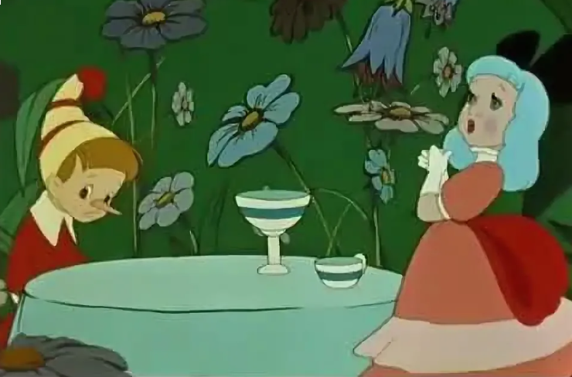
Ситуация
1) Мальвина приготовила обед, а Буратино убежал, не поблагодарив и не помыв тарелки.

Slide 6
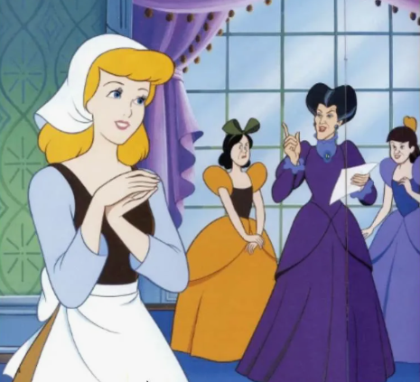
Ситуация
2)Золушка, несмотря на обиды, помогла сестрам собраться на бал.

Slide 7
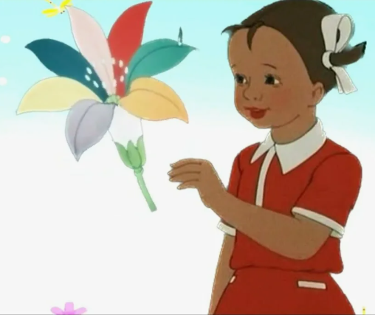
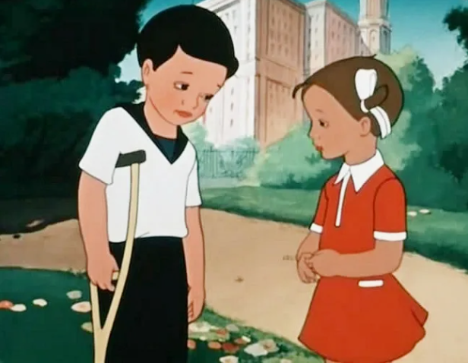
Ситуация
3)Мальчик из сказки «Цветик-семицветик» потратил последний лепесток, чтобы помочь больной девочке.

Slide 8
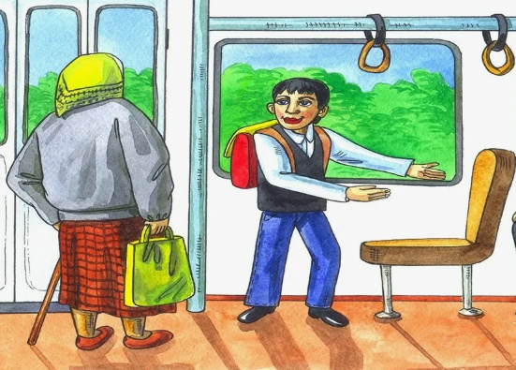

Физминутка «Как поступает совесть»
Уступить место в автобусе пожилому человеку.
1
2
3
Помочь товарищу выполнить сложное задание.

Slide 9
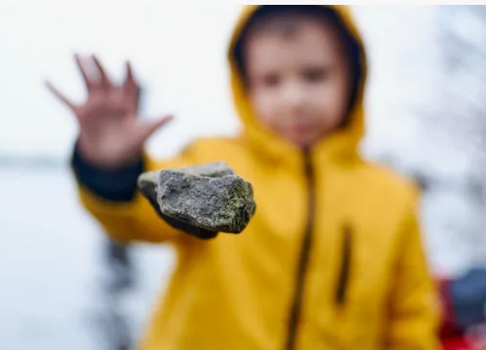
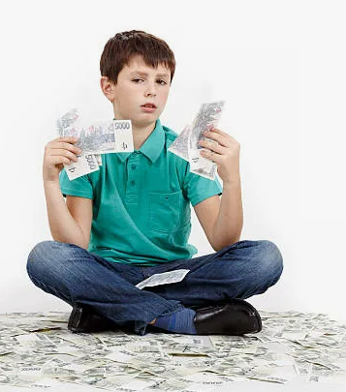
Кинуть камень в собаку.
Увидел, что кто-то выронил деньги, и взял их себе.

Slide 10
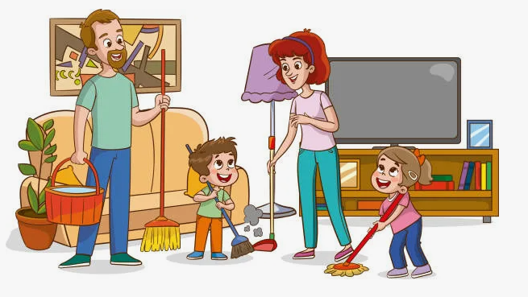
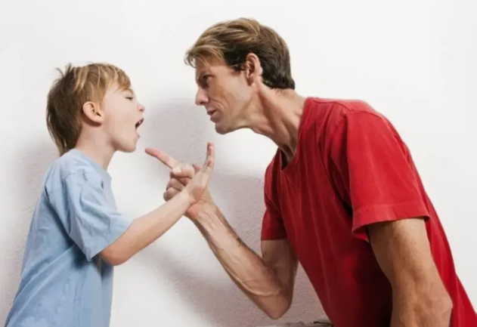
Помочь родителям с уборкой.
Проявлять грубость к старшим.

Slide 11


Помочь учителю донести стопку тетрадей.
Обижать маленьких и слабых.

Slide 12
Советники из жизни
1) Вы покупаете в магазине хлеб, и продавец по ошибке дает вам со сдачей лишние пятьдесят рублей. | Верни деньги, они чужие!

Slide 13
Советники из жизни
2)Вы списали контрольную работу у соседки по парте. Но соседке учитель поставил 3, а вам 5, потому что не заметил трех грубых ошибок, которые увидел в ее тетради. | Подойди к учителю и расскажи, что ты списал. Попроси пересмотреть работу девочки.

Slide 14
Советники из жизни
3)Мама пришла с работы, стала готовить ужин и попросила меня о помощи, а у меня интересная игра. | Мама устала. Надо помочь ей, чтобы ужин был готов быстрее и она смогла отдохнуть.

Slide 15
Советники из жизни
4) Сосед оставил на парте свою новую игрушку и вышел из класса. Игрушка мне очень нравится, я хочу себе такую. | Это не моя игрушка. Чужое брать нельзя. Надо спросить разрешения.

Slide 16
Кроссворд совести
 |  |  |  |  |  | ¹
 |  |  |  |  |  | ²
 |  |  | ³
 |  |  |  | ⁴
 |  |  |  | ⁵
 | ⁶
 | ⁷

Slide 17


















«Портрет совести»

Slide 18

«Портрет совести»

Slide 19

«Свиток совести»
пробудившаяся, дремлющая
спящая, потерявшая
добрая, пробуждающая
мучительная, активная
пассивная, сердечная, бессердечная

Slide 20
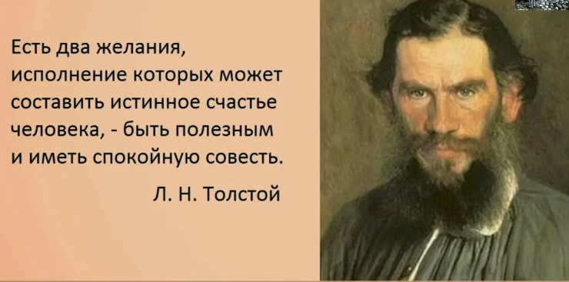

Slide 21
Городской конкурс методических разработок в 2026 году по номинации «Внеурочное мероприятие» «Что такое совесть. Голос внутри нас» Кроникова Екатерина Александровна, учитель начальных классов, МБОУ СОШ №10 с углубленным изучением отдельных предметов города Сургута Ханты-Мансийского автономного округа – Югры

